Slide 1


TRƯỜNG TIỂU HỌC PHÚC LỢI
TUẦN 2
Tiếng Việt
Bài 4:
Đọc: Lần đầu ra biển
Đọc mở rộng

Slide 2

Tiếng Việt
Bài 4 – Đọc

Slide 3

Nếu lớp em lên kế hoạch đi dã ngoại, em sẽ góp ý kiến đi chơi ở biển hay ở núi. Vì sao?

Slide 4






YÊU CẦU CẦN ĐẠT:
Đọc đúng và rõ ràng bài Lần đầu ra biển; bước đầu biết đọc diễn cảm đoạn văn bộc lộ cảm xúc, đọc lời của nhân vật với ngữ điệu phù hợp.
1
2
Trả lời được các câu hỏi của bài. Hiểu được nội dung câu chuyện.
3
Hình thành thói quen đọc sách, biết tiếp nhận thông tin từ sách và vận dụng vào cuộc sống.

Slide 5
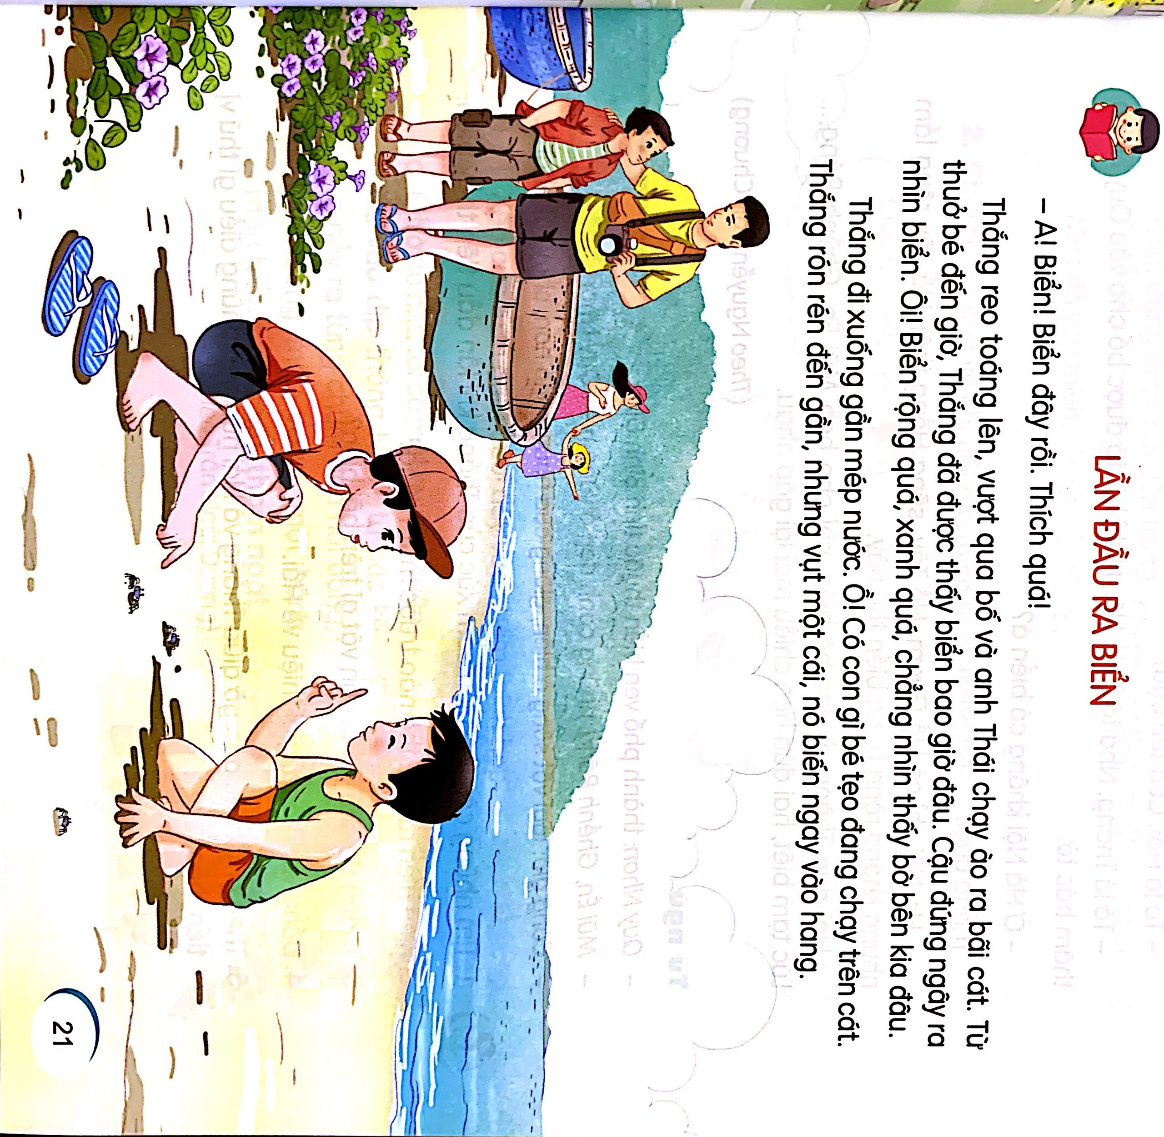
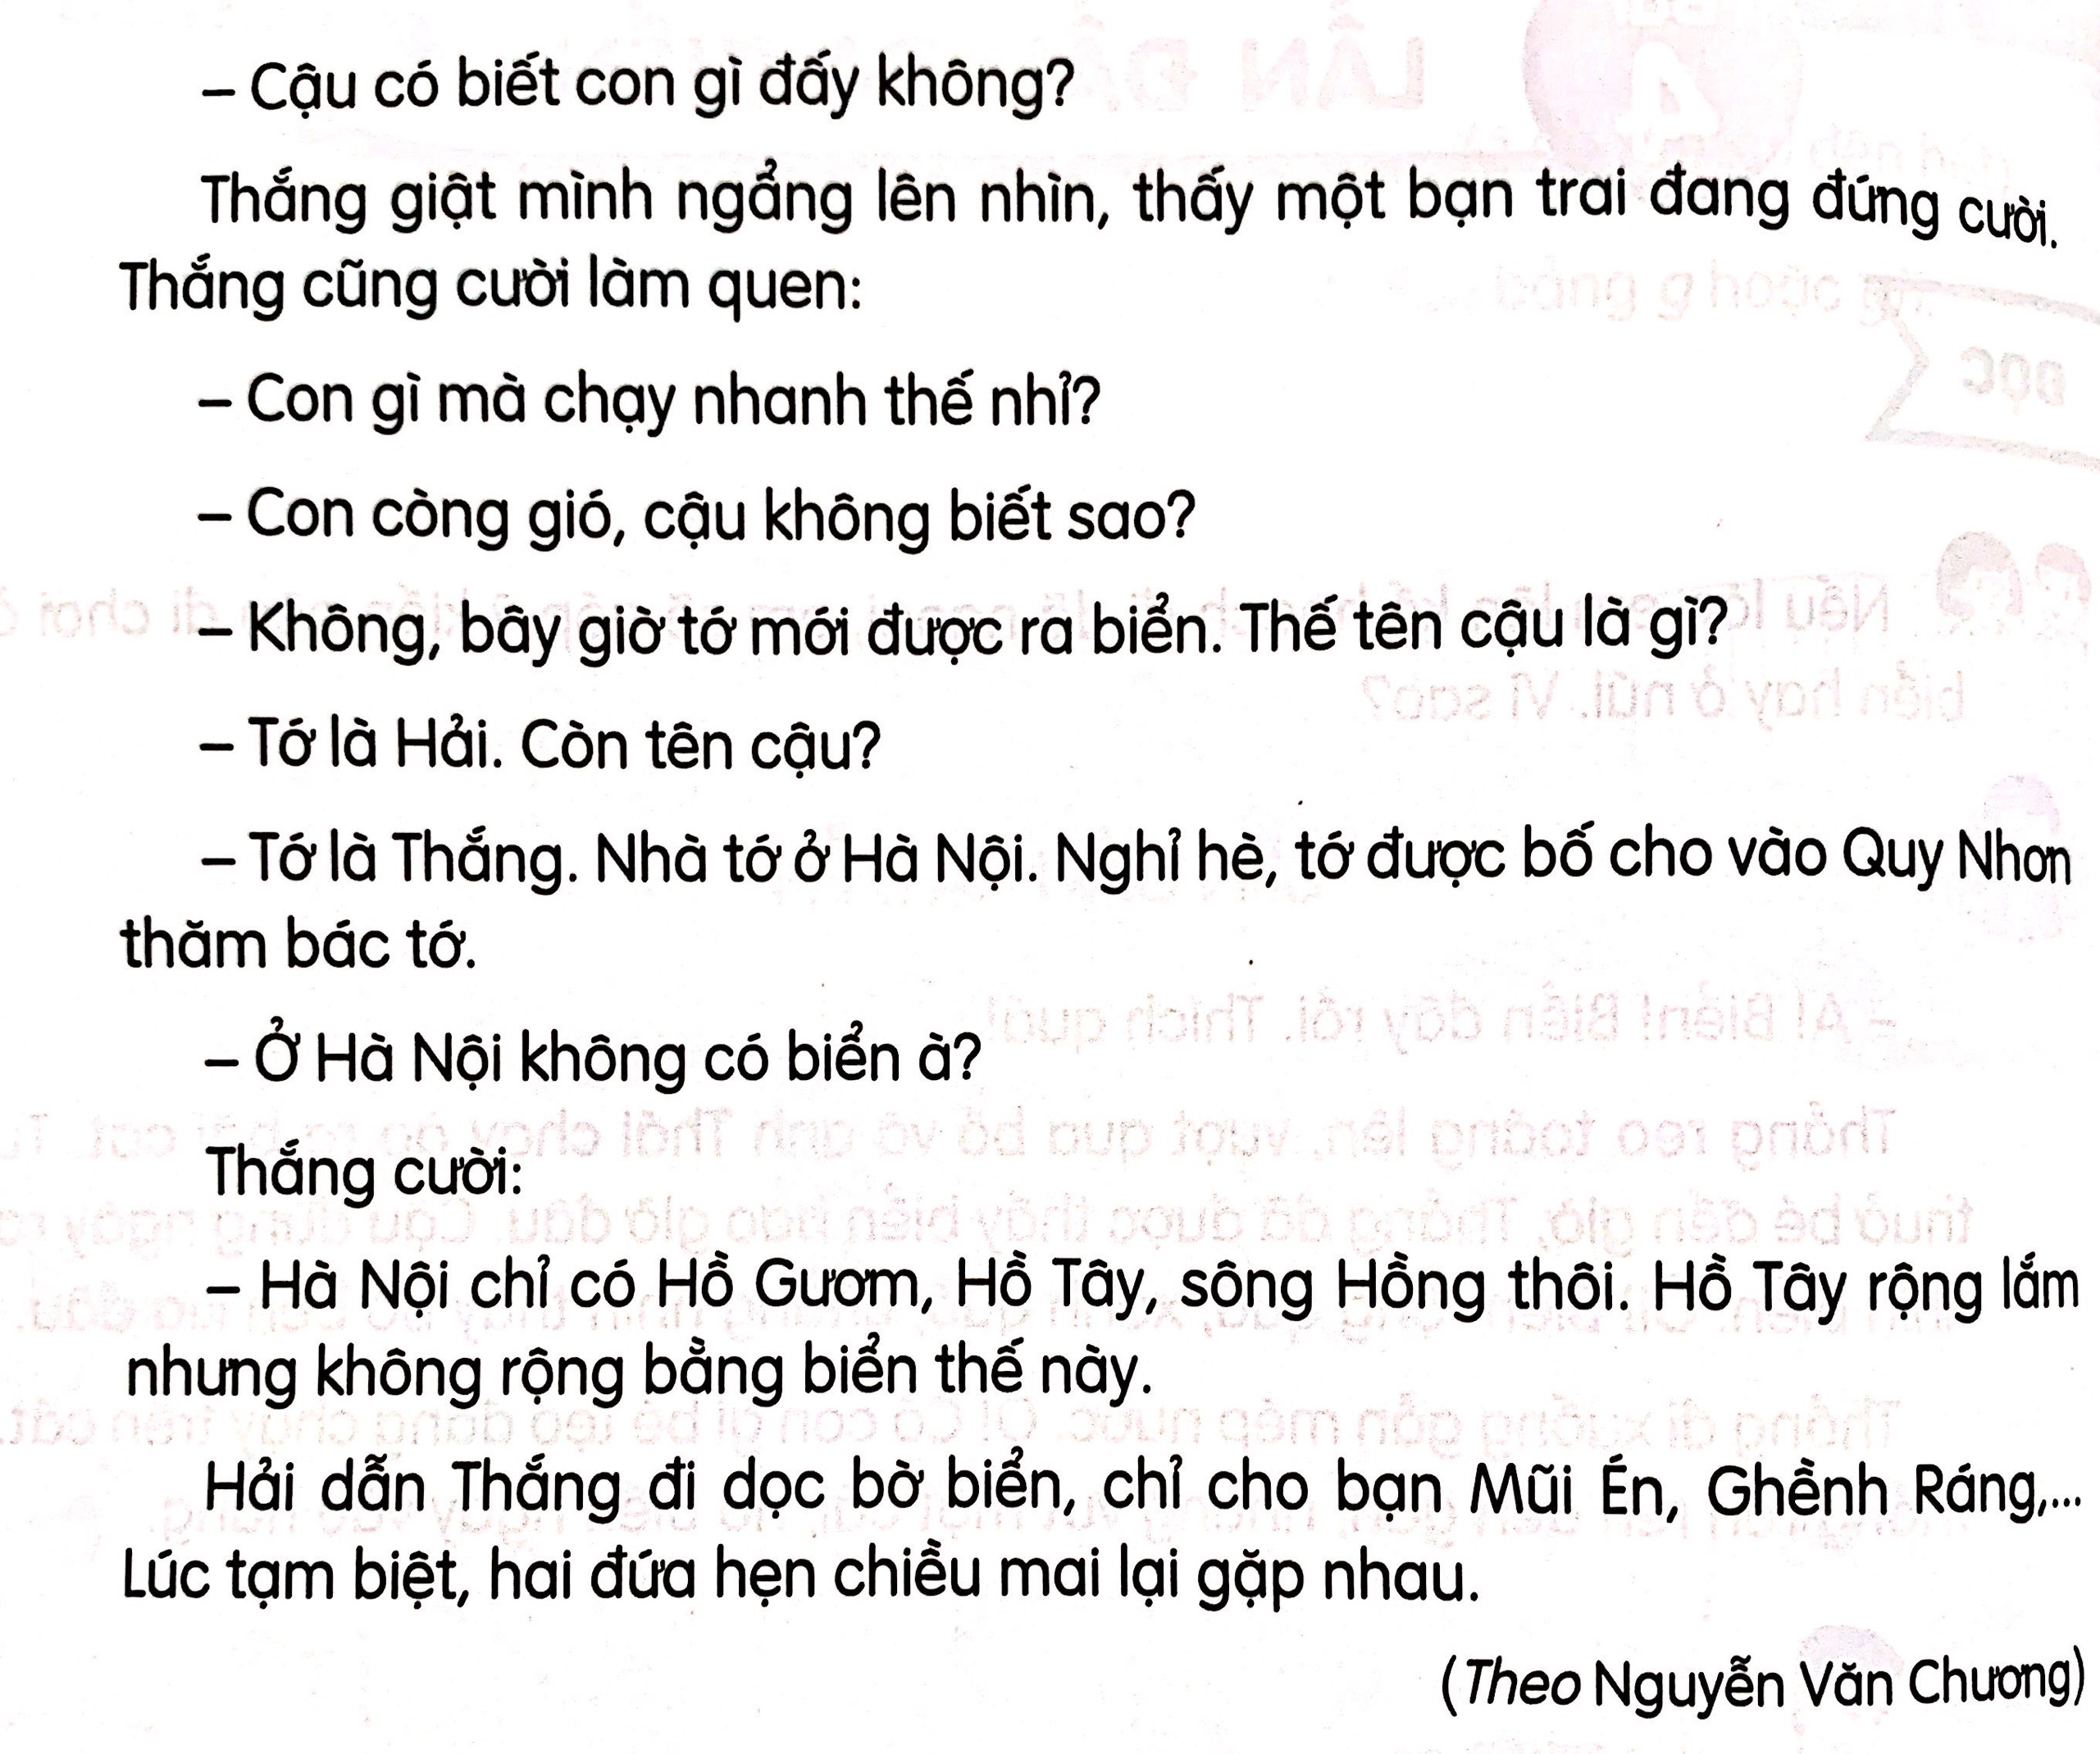

Slide 6

Đọc nối
tiếp đoạn:
Lần đầu ra biển
3
- Cậu có biết con gì đấy không?
Thắng giật mình ngẩng lên nhìn, thấy một bạn trai đang đứng cười. Thắng cũng cười làm quen:
- Con gì mà chạy nhanh thế nhỉ?
- Con còng gió, cậu không biết sao?
- Không, bây giờ tớ mới được ra biển. Thế tên cậu là gì?
- Tớ là Hải. Còn tên cậu?
- Tớ là Thắng. Nhà tớ ở Hà Nội. Nghỉ hè, tớ được bố cho vào Quy Nhơn thăm bác tớ.
- Ở Hà Nội không có biển à?
Thắng cười:
- Hà Nội chỉ có Hồ Gươm, Hồ Tây, sông Hồng thôi. Hồ Tây rộng lắm nhưng không rộng bằng biển thế này.
Hải dẫn Thắng đi dọc bờ biển, chỉ cho bạn Mũi Én, Ghềnh Ráng,… Lúc tạm biệt, hai đứa hẹn chiều mai lại gặp nhau.
(Theo Nguyễn Văn Chương)
1
- A! Biển! Biển đây rồi. Thích quá!
Thắng reo toáng lên, vượt qua bố và anh Thái chạy ào ra bãi cát. Từ thuở bé đến giờ, Thắng đã được thấy biển bao giờ đâu. Cậu đứng ngây ra nhìn biển. Ôi! Biển rộng quá, xanh quá, chẳng nhìn thấy bờ biển kia đâu.
Thắng đi xuống gần mép nước. Ồ! Có con gì bé tẹo đang chạy trên cát. Thắng rón rén đến gần, những vụt một cái, nó biến ngay vào hang.
2
4

Slide 7
Tìm
từ khó đọc:
Lần đầu ra biển
- Cậu có biết con gì đấy không?
Thắng giật mình ngẩng lên nhìn, thấy một bạn trai đang đứng cười. Thắng cũng cười làm quen:
- Con gì mà chạy nhanh thế nhỉ?
- Con còng gió, cậu không biết sao?
- Không, bây giờ tớ mới được ra biển. Thế tên cậu là gì?
- Tớ là Hải. Còn tên cậu?
- Tớ là Thắng. Nhà tớ ở Hà Nội. Nghỉ hè, tớ được bố cho vào Quy Nhơn thăm bác tớ.
- Ở Hà Nội không có biển à?
Thắng cười:
- Hà Nội chỉ có Hồ Gươm, Hồ Tây, sông Hồng thôi. Hồ Tây rộng lắm nhưng không rộng bằng biển thế này.
Hải dẫn Thắng đi dọc bờ biển, chỉ cho bạn Mũi Én, Ghềnh Ráng,… Lúc tạm biệt, hai đứa hẹn chiều mai lại gặp nhau.
(Theo Nguyễn Văn Chương)
- A! Biển! Biển đây rồi. Thích quá!
Thắng reo toáng lên, vượt qua bố và anh Thái chạy ào ra bãi cát. Từ thuở bé đến giờ, Thắng đã được thấy biển bao giờ đâu. Cậu đứng ngây ra nhìn biển. Ôi! Biển rộng quá, xanh quá, chẳng nhìn thấy bờ biển kia đâu.
Thắng đi xuống gần mép nước. Ồ! Có con gì bé tẹo đang chạy trên cát. Thắng rón rén đến gần, những vụt một cái, nó biến ngay vào hang.

Slide 8


Lần đầu ra biển
- A! Biển! Biển đây rồi. Thích quá!
Thắng reo toáng lên, vượt qua bố và anh Thái chạy ào ra bãi cát. Từ thuở bé đến giờ, Thắng đã được thấy biển bao giờ đâu. Cậu đứng ngây ra nhìn biển. Ôi! Biển rộng quá, xanh quá, chẳng nhìn thấy bờ biển kia đâu.
Luyện đọc đoạn

Slide 9
Thắng đi xuống gần mép nước. Ồ! Có con gì bé tẹo đang chạy trên cát. Thắng rón rén đến gần, những vụt một cái, nó biến ngay vào hang.
Luyện đọc đoạn

Slide 10
- Cậu có biết con gì đấy không?
Thắng giật mình ngẩng lên nhìn, thấy một bạn trai đang đứng cười. Thắng cũng cười làm quen:
- Con gì mà chạy nhanh thế nhỉ?
- Con còng gió, cậu không biết sao?
- Không, bây giờ tớ mới được ra biển. Thế tên cậu là gì?
- Tớ là Hải. Còn tên cậu?
- Tớ là Thắng. Nhà tớ ở Hà Nội. Nghỉ hè, tớ được bố cho vào Quy Nhơn thăm bác tớ.
- Ở Hà Nội không có biển à?
Thắng cười:
- Hà Nội chỉ có Hồ Gươm, Hồ Tây, sông Hồng thôi. Hồ Tây rộng lắm nhưng không rộng bằng biển thế này.
Luyện đọc đoạn

Slide 11
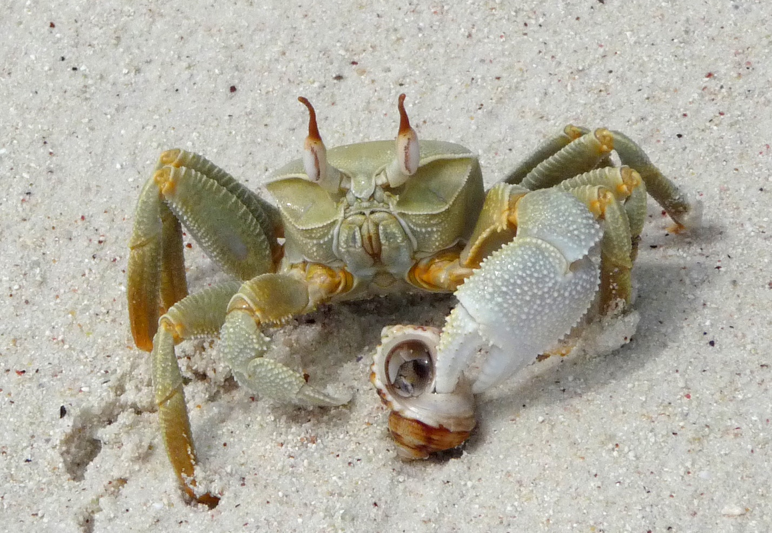
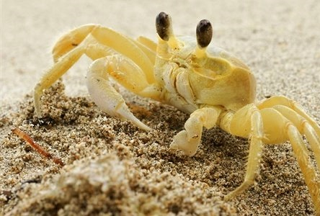
Còng gió: Loài vật sống ở biển, giống cua nhưng nhỏ hơn, chạy rất nhanh.

Slide 12
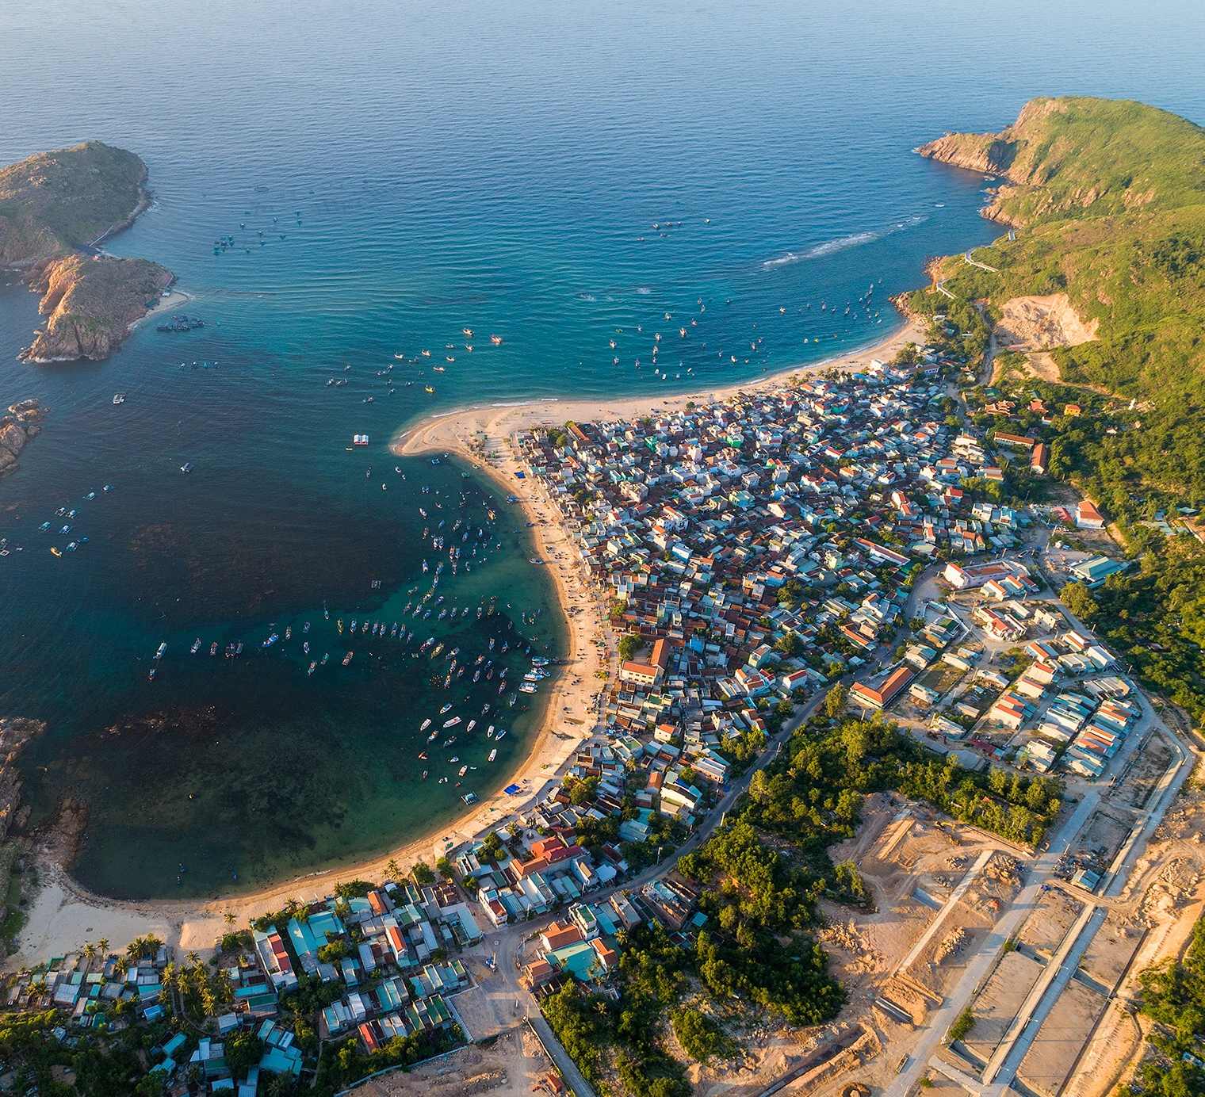

Quy Nhơn: Thành phố ven biển thuộc tỉnh Bình Định

Slide 13
Hải dẫn Thắng đi dọc bờ biển, chỉ cho bạn Mũi Én, Ghềnh Ráng,… Lúc tạm biệt, hai đứa hẹn chiều mai lại gặp nhau.
Luyện đọc đoạn

Slide 14
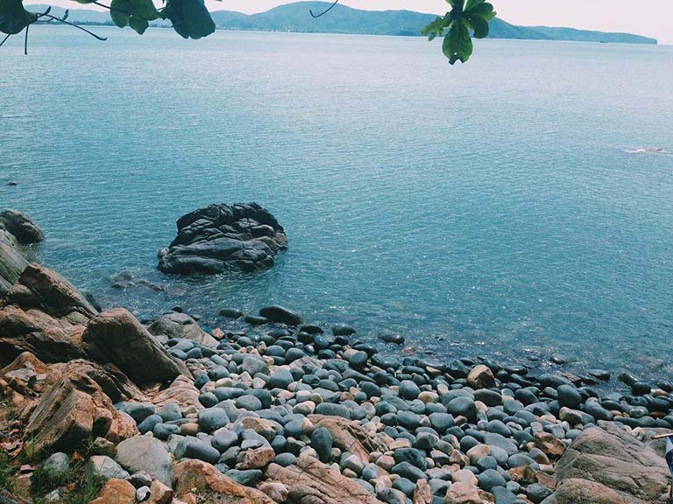
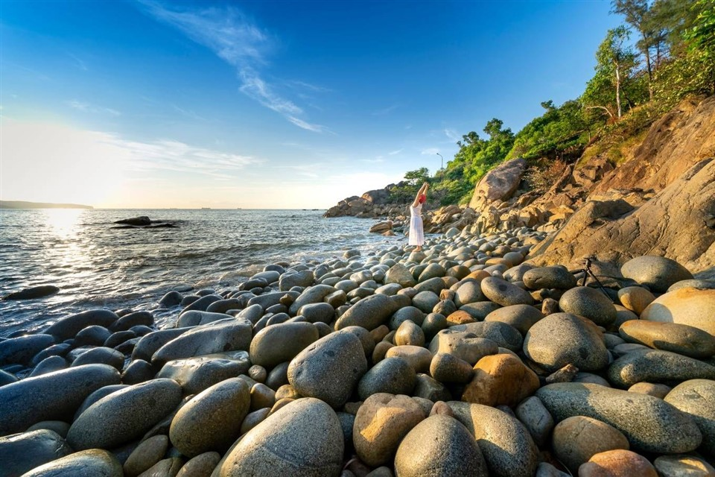
Mũi Én, Ghềnh Ráng: Những cảnh đẹp ở vùng biển Quy Nhơn

Slide 15




Luyện đọc nhóm

Slide 16

Lần đầu ra biển
- Cậu có biết con gì đấy không?
Thắng giật mình ngẩng lên nhìn, thấy một bạn trai đang đứng cười. Thắng cũng cười làm quen:
- Con gì mà chạy nhanh thế nhỉ?
- Con còng gió, cậu không biết sao?
- Không, bây giờ tớ mới được ra biển. Thế tên cậu là gì?
- Tớ là Hải. Còn tên cậu?
- Tớ là Thắng. Nhà tớ ở Hà Nội. Nghỉ hè, tớ được bố cho vào Quy Nhơn thăm bác tớ.
- Ở Hà Nội không có biển à?
Thắng cười:
- Hà Nội chỉ có Hồ Gươm, Hồ Tây, sông Hồng thôi. Hồ Tây rộng lắm nhưng không rộng bằng biển thế này.
Hải dẫn Thắng đi dọc bờ biển, chỉ cho bạn Mũi Én, Ghềnh Ráng,… Lúc tạm biệt, hai đứa hẹn chiều mai lại gặp nhau.
(Theo Nguyễn Văn Chương)
3
1
- A! Biển! Biển đây rồi. Thích quá!
Thắng reo toáng lên, vượt qua bố và anh Thái chạy ào ra bãi cát. Từ thuở bé đến giờ, Thắng đã được thấy biển bao giờ đâu. Cậu đứng ngây ra nhìn biển. Ôi! Biển rộng quá, xanh quá, chẳng nhìn thấy bờ biển kia đâu.
Thắng đi xuống gần mép nước. Ồ! Có con gì bé tẹo đang chạy trên cát. Thắng rón rén đến gần, những vụt một cái, nó biến ngay vào hang.
2
4
Đọc theo nhóm

Slide 17
Lần đầu ra biển
- Cậu có biết con gì đấy không?
Thắng giật mình ngẩng lên nhìn, thấy một bạn trai đang đứng cười. Thắng cũng cười làm quen:
- Con gì mà chạy nhanh thế nhỉ?
- Con còng gió, cậu không biết sao?
- Không, bây giờ tớ mới được ra biển. Thế tên cậu là gì?
- Tớ là Hải. Còn tên cậu?
- Tớ là Thắng. Nhà tớ ở Hà Nội. Nghỉ hè, tớ được bố cho vào Quy Nhơn thăm bác tớ.
- Ở Hà Nội không có biển à?
Thắng cười:
- Hà Nội chỉ có Hồ Gươm, Hồ Tây, sông Hồng thôi. Hồ Tây rộng lắm nhưng không rộng bằng biển thế này.
Hải dẫn Thắng đi dọc bờ biển, chỉ cho bạn Mũi Én, Ghềnh Ráng,… Lúc tạm biệt, hai đứa hẹn chiều mai lại gặp nhau.
(Theo Nguyễn Văn Chương)
3
1
- A! Biển! Biển đây rồi. Thích quá!
Thắng reo toáng lên, vượt qua bố và anh Thái chạy ào ra bãi cát. Từ thuở bé đến giờ, Thắng đã được thấy biển bao giờ đâu. Cậu đứng ngây ra nhìn biển. Ôi! Biển rộng quá, xanh quá, chẳng nhìn thấy bờ biển kia đâu.
Thắng đi xuống gần mép nước. Ồ! Có con gì bé tẹo đang chạy trên cát. Thắng rón rén đến gần, những vụt một cái, nó biến ngay vào hang.
2
4
Đọc toàn bài

Slide 18
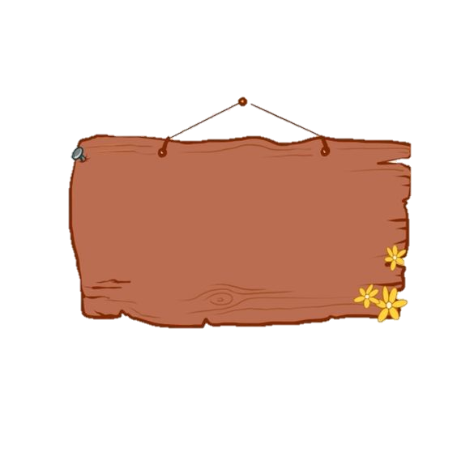
Tìm hiểu bài
01
Tìm những câu thể hiện cảm xúc của Thắng khi lần đầu tiên thấy biển.
02
Biển hiện ra như thế nào trước mắt Thắng?
03
Thắng đã chú ý đến những con vật gì trên bãi biển?
04
Đóng vai Thắng, giới thiệu về Hải.
05
Theo em, cuộc gặp gỡ giữa Thắng và Hải hứa hẹn những điều gì thú vị tiếp theo?

Slide 19


01
Tìm những câu thể hiện cảm xúc của Thắng khi lần đầu tiên thấy biển.
Những câu thể hiện cảm xúc của Thắng khi lần đầu tiên thấy biển là:
- A! Biển! Biển đây rồi. Thích quá!
- Thắng reo toáng lên, vượt qua bố và anh Thái chạy ào ra bãi cát.
- Cậu đứng ngây ra nhìn biển.
Đọc kĩ đoạn văn đầu tiên

Slide 20

02
Biển hiện ra như thế nào trước mắt Thắng?
Biển hiện ra trước mắt Thắng là một bãi biển rộng, xanh, chẳng nhìn thấy bờ kia đâu.
Đọc kĩ 2 đoạn văn đầu

Slide 21

03
Thắng đã chú ý đến những con vật gì trên bãi biển?
Thắng chú ý đến con còng gió trên biển.
Em đọc kĩ đoạn văn thứ hai và cuộc nói chuyện giữa Thắng và Hải

Slide 22

04
Đóng vai Thắng, giới thiệu về Hải.
Bài tham khảo:
Đây là Hải. Hải là người bạn mà mình mới quen khi dạo chơi trên bãi biển Quy Nhơn. Hải là người sinh sống ở đây nên bạn ấy biết rất nhiều thứ. Bạn chỉ cho mình những con vật, những cảnh đẹp ở xung quanh bãi biển này.
Em hãy tưởng tượng mình là bạn Thắng trong bài đọc để giới thiệu cho mọi người biết bạn Hải.

Slide 23
05
Theo em, cuộc gặp gỡ giữa Thắng và Hải hứa hẹn những điều gì thú vị tiếp theo?
Theo em, trong lần gặp tiếp theo, Hải sẽ rủ các bạn của mình cùng đi và giới thiệu Thắng với mọi người. Các bạn sẽ cùng nhau chơi đá bóng trên bãi biển. Sau đó, các bạn ấy lại cùng nhau tắm biển. Thắng sẽ kể cho các bạn nghe về Hà Nội. Còn Hải cùng các bạn thì lại kể cho Thắng nghe những điều thú vị ở Quy Nhơn.
Em dựa vào đoạn văn cuối cùng của bài đọc và suy nghĩ xem điều gì sẽ diễn ra.

Slide 24

Nội dung bài đọc
Bài đọc miêu tả cảm xúc của bạn nhỏ khi lần đầu tiên được ra biển chơi, được tiếp xúc với người bạn mới, có thêm hiểu biết về thiên nhiên, con người .

Slide 25

Liên hệ bản thân
Yêu quý thiên nhiên, cảnh vật tươi đẹp xung quanh ta.

Slide 26


Slide 27



Luyện đọc toàn bài
Tiêu chí đánh giá
Tất cả thành viên đọc
1
Đọc đúng
2
Đọc to, rõ
3
Ngắt nghỉ đúng chỗ

Slide 28
Lần đầu ra biển
- Cậu có biết con gì đấy không?
Thắng giật mình ngẩng lên nhìn, thấy một bạn trai đang đứng cười. Thắng cũng cười làm quen:
- Con gì mà chạy nhanh thế nhỉ?
- Con còng gió, cậu không biết sao?
- Không, bây giờ tớ mới được ra biển. Thế tên cậu là gì?
- Tớ là Hải. Còn tên cậu?
- Tớ là Thắng. Nhà tớ ở Hà Nội. Nghỉ hè, tớ được bố cho vào Quy Nhơn thăm bác tớ.
- Ở Hà Nội không có biển à?
Thắng cười:
- Hà Nội chỉ có Hồ Gươm, Hồ Tây, sông Hồng thôi. Hồ Tây rộng lắm nhưng không rộng bằng biển thế này.
Hải dẫn Thắng đi dọc bờ biển, chỉ cho bạn Mũi Én, Ghềnh Ráng,… Lúc tạm biệt, hai đứa hẹn chiều mai lại gặp nhau.
(Theo Nguyễn Văn Chương)
- A! Biển! Biển đây rồi. Thích quá!
Thắng reo toáng lên, vượt qua bố và anh Thái chạy ào ra bãi cát. Từ thuở bé đến giờ, Thắng đã được thấy biển bao giờ đâu. Cậu đứng ngây ra nhìn biển. Ôi! Biển rộng quá, xanh quá, chẳng nhìn thấy bờ biển kia đâu.
Thắng đi xuống gần mép nước. Ồ! Có con gì bé tẹo đang chạy trên cát. Thắng rón rén đến gần, những vụt một cái, nó biến ngay vào hang.
Đọc diễn cảm

Slide 29







Đọc mở rộng
Notes:
字体：https://izihun.com/shangyongziti-618.html
音乐：https://ibaotu.com/sucai/19667627.html
素材：https://ibaotu.com/sucai/19804234.html，https://ibaotu.com/sucai/19470487.html，https://ibaotu.com/sucai/19841077.html，https://ibaotu.com/sucai/19466887.html，https://ibaotu.com/sucai/19813468.html

Slide 30




Đọc câu chuyện, bài văn, bài thơ về những hoạt động yêu thích của trẻ em (Xem phim, xem xiếc, tham quan…)

Slide 31


Hoàn thành Phiếu đọc sách của em
PHIẾU ĐỌC SÁCH CỦA ___________
Ngày đọc
Tên bài
Tác giả
Hoạt động được nói đến trong bài đọc
Chi tiết em thích nhất trong bài
Mức độ yêu thích

Slide 32

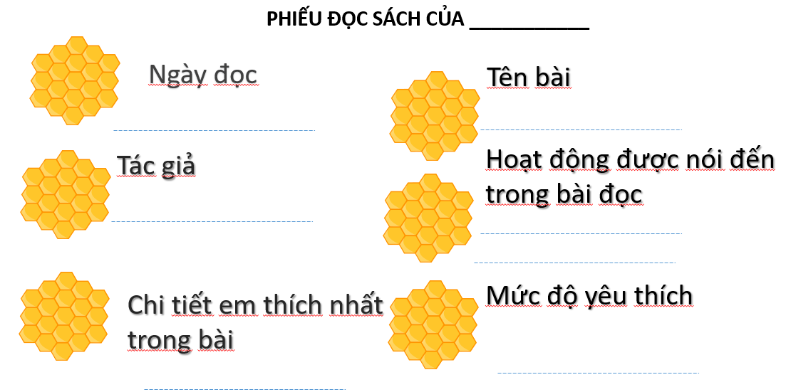

Chia sẻ trước lớp

Slide 33


Chia sẻ với bạn về chi tiết em thích nhất trong bài

Slide 34

Câu chuyện bạn đọc có gì thú vị không?
Câu chuyện bạn đọc có tên là gì?

Slide 35


XIN CHÀO VÀ HẸN GẶP LẠI

